Slide 1
SATIN ALAMA İŞLEMİNE BAŞLARKEN PROJE EKİBİNİN(YÜRÜTÜCÜ/ARAŞTIRMACININ) YAPACAĞI İŞLEMLER

Slide 2
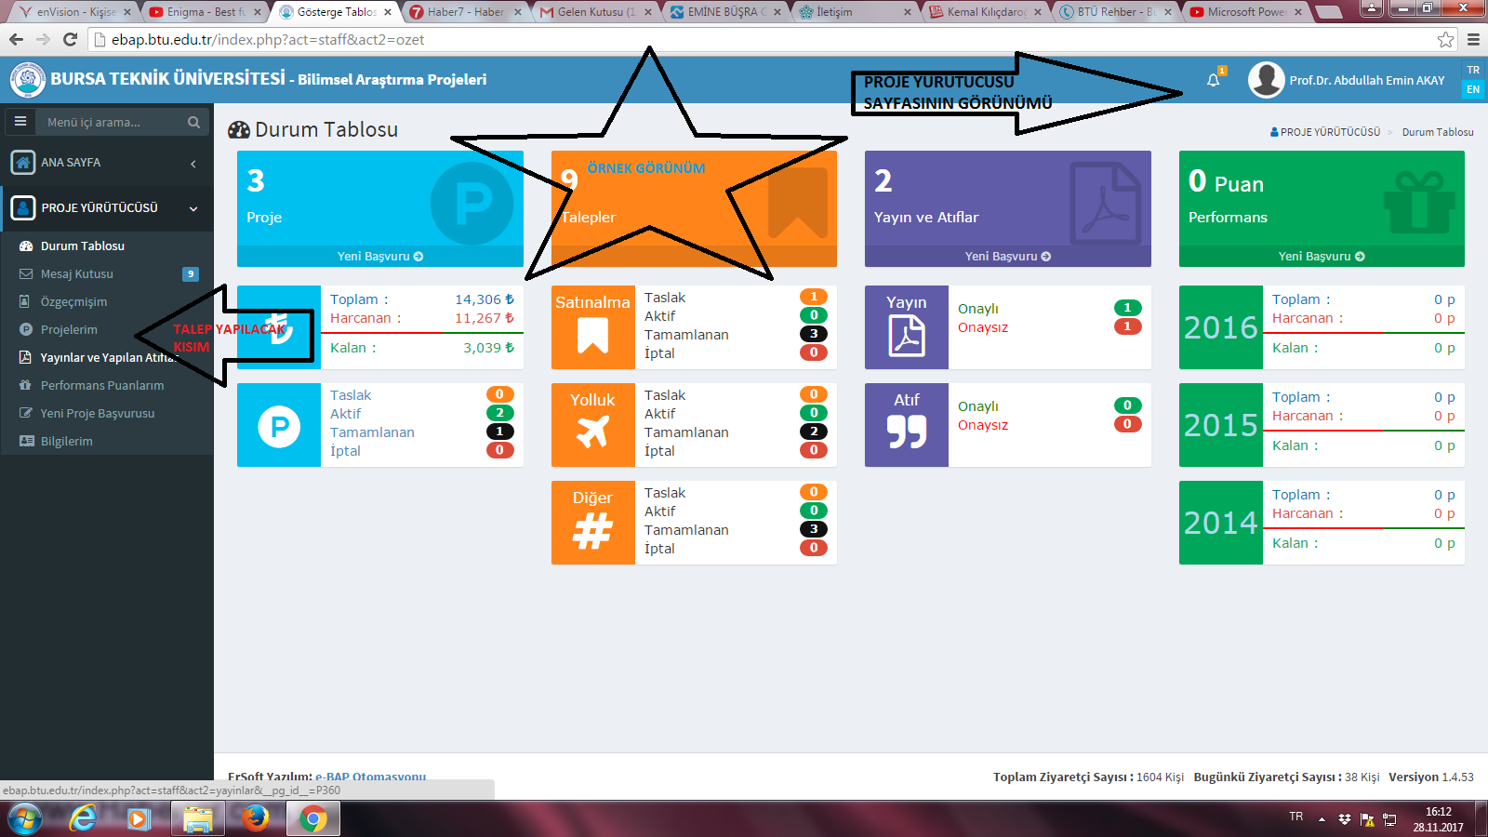
PROJE YÜRÜTÜCÜSÜNÜN SAYFA GÖRÜNÜMÜ

Slide 3
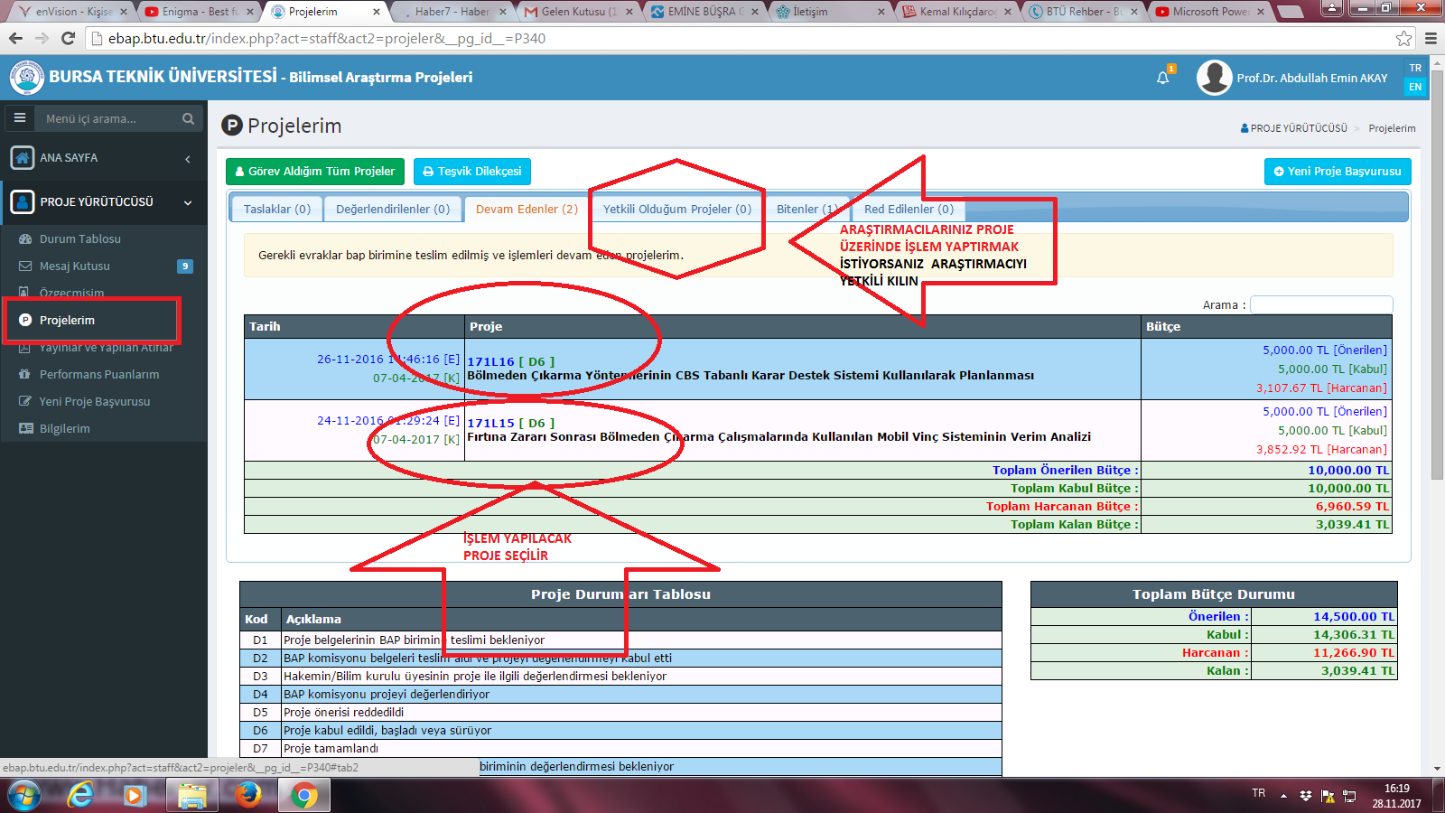
PROJE YÜRÜTÜCÜNÜN SATIN ALMA İŞLEMİNE BAŞLAMASI

Slide 4
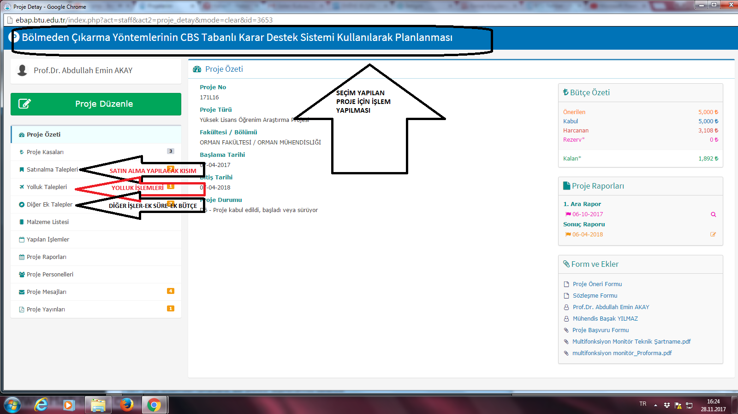
PROJE EKİBİNİN SATIN ALMAYA İŞLEMİNE BAŞLAMASI

Slide 5
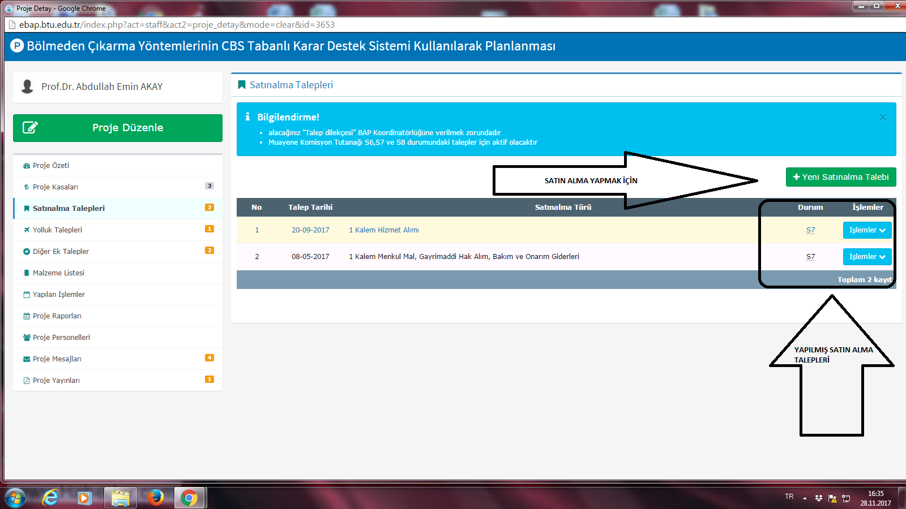
PROJE EKİBİNİN SATIN ALMAYA İŞLEMİNE BAŞLAMASI

Slide 6
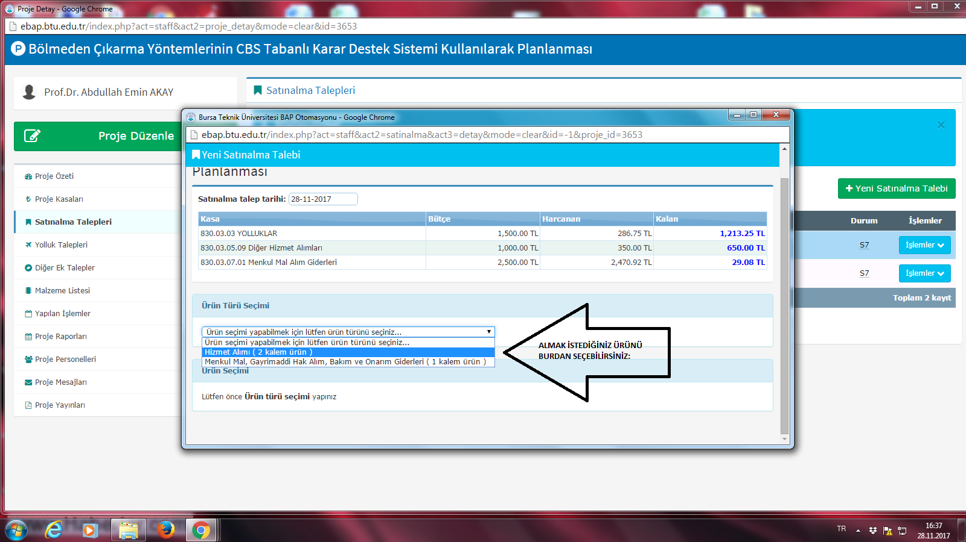
PROJE YEKİBİNİN SATIN ALMAYA İŞLEMİNE BAŞLAMASI

Slide 7
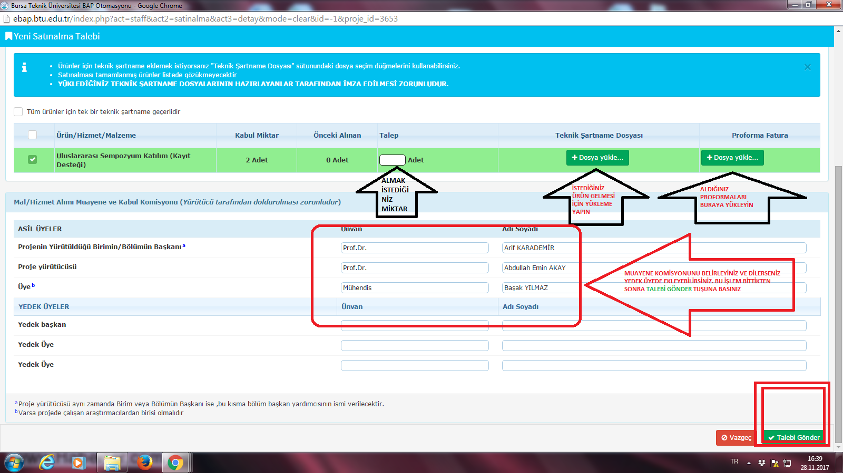
PROJE YÜRÜTÜCÜNÜN SATIN ALMAYA İŞLEMİNE BAŞLAMASI

Slide 8
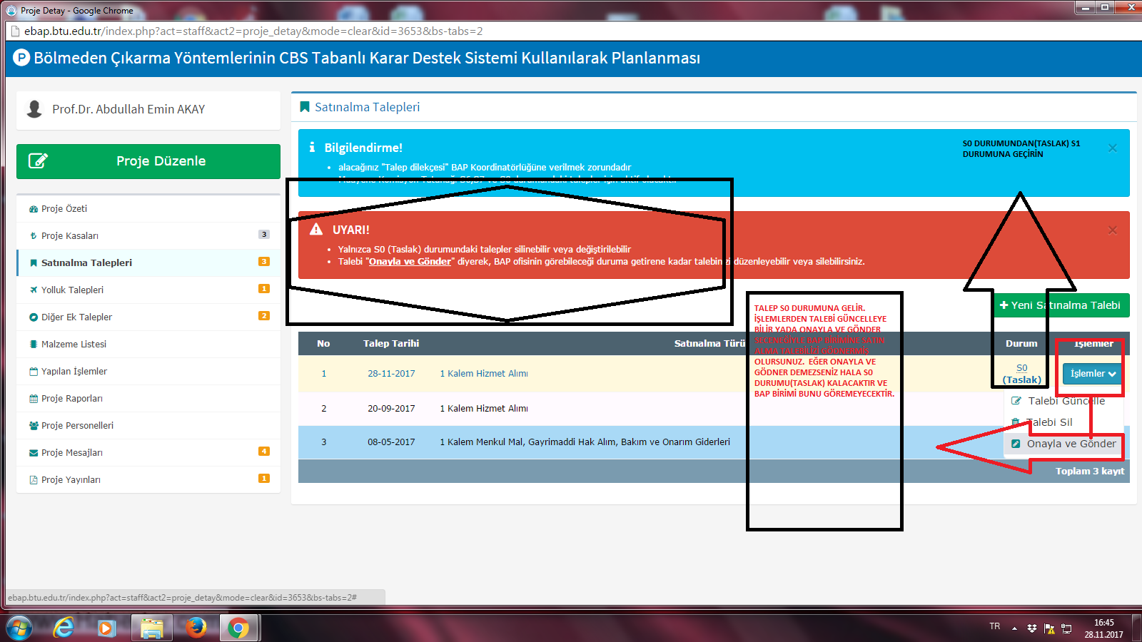
PROJE YÜRÜTÜCÜNÜN SATIN ALMAYA İŞLEMİNE BAŞLAMASI

